Slide 1
Ndihma e Shpejtë dhe Menaxhimi i Situatave Emergjente në Shkolla
Leksion për infermierët e shkollave
© 2025

Slide 2
Objektivat e leksionit
Të njohin parimet e ndihmës së shpejtë
Të praktikojnë procedurat bazë

Slide 3
Rëndësia e ndihmës së shpejtë
Redukton komplikimet dhe rrezikun për jetën
Siguron mbrojtje për nxënësit dhe stafin

Slide 4
Roli i infermierit të shkollës
Parandalim
Vlerësim i shpejtë
Ndërhyrje e menjëhershme
Koordinim me mësuesit dhe prinderit
Edukim shendetesor
Infermieri është pika kryesore e referimit në emergjenca. Ju duhet të vlerësoni situatën shpejt, të ofroni ndihmën e parë dhe të koordinoni me mësuesit për të mbajtur nxënësit të sigurt. Qetësia juaj ndihmon të gjithë të tjerët.

Slide 5
Parimet baze se ndihmes se shpejte
Vlerësimi i gjendjes
Thirrja e ndihmës
Veprimet e menjëhershme

Slide 6
Siguria e imfermierit dhe ambjentit
Siguro ambientin
Përdor doreza dhe mjete mbrojtëse
Mos rreziko jetën tënde

Slide 7
Vlerësimi fillestar (ABCDE)
A – Airway,
B – Breathing,
C – Circulation,
D – Disability,
E – Exposure

Slide 8
Hapat kryesore te CPR
30 kompresione + 2 frymemarrje
Vazhdon deri në ardhjen e ndihmës
Pas cdo cikli shtypje/frymemarrje vleresohet koshienca dhe parametrat vital.

Slide 9
Perdorimi I AED ne shkolla
Ndez pajisjen
Vendos elektrodët sipas udhëzimit
Ndiq komandat zanore

Slide 10
Plagët
Ndalo gjakderdhjen me komprimim,
Pastro plagën,
Vendos fashe sterile
Identifiko llojin e gjakderdhjes: kapilare, venoze, arteriale.

Slide 11
Teknikat e fashimit
Fashim i thjeshtë
Fashim presioni
Imobilizim me fashë
Përdorni fashim të thjeshtë për plagët sipërfaqësore dhe fashim presioni për gjakderdhje të forta. Nëse ka dyshime për frakturë, fashoni për të imobilizuar. Praktikimi i këtyre teknikave gjatë trajnimeve ndihmon që në situata reale të jeni më të sigurt.

Slide 12
Frakturat, shenjat dhe kujdesi i pare
Dhimbje e fortë
Deformim
Pamundësi lëvizjeje

Slide 13
Imobilizimi i frakturave
Mos lëviz gjymtyrën
Përdor dërrasa ose improvizo
Mbaj të qetë të lënduarin

Slide 14
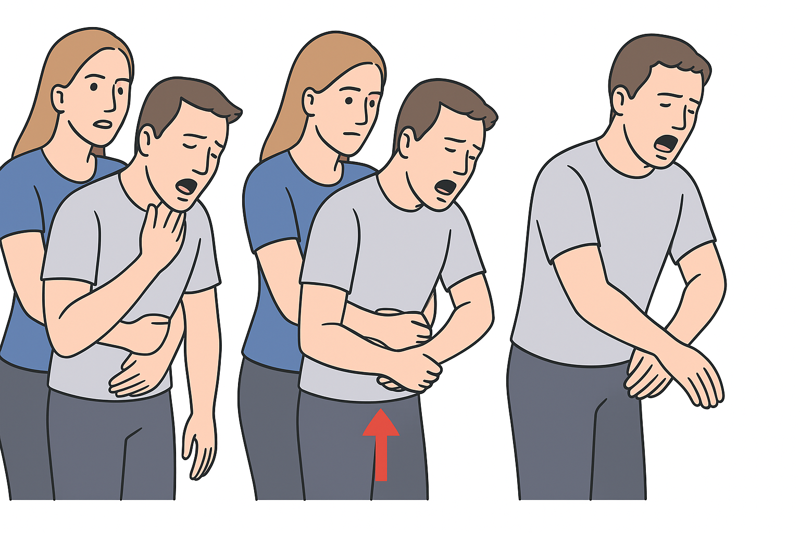
Mbytja-Manovra Heimlich
Qëndro pas të lënduarit
Vendos grushtin mbi bark
Shtypje të forta lart e mbrapa

Slide 15
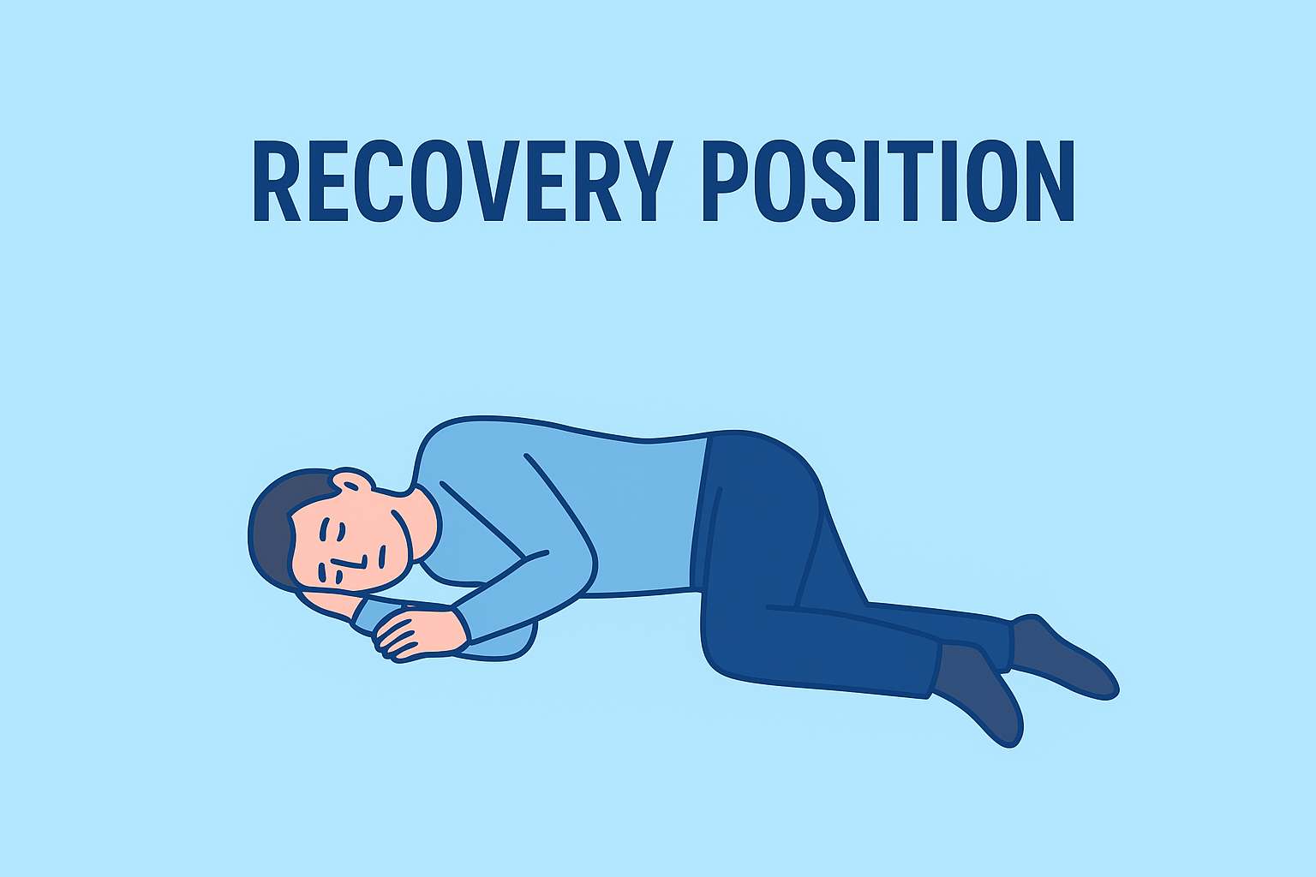
Krizat epileptike
Vendos anash, ne decubitus lateral, mbro kokën.( Pozicioni I sigurise!)
Nese krizat ndjekin njera tjetren, lajmero 127.

Slide 16
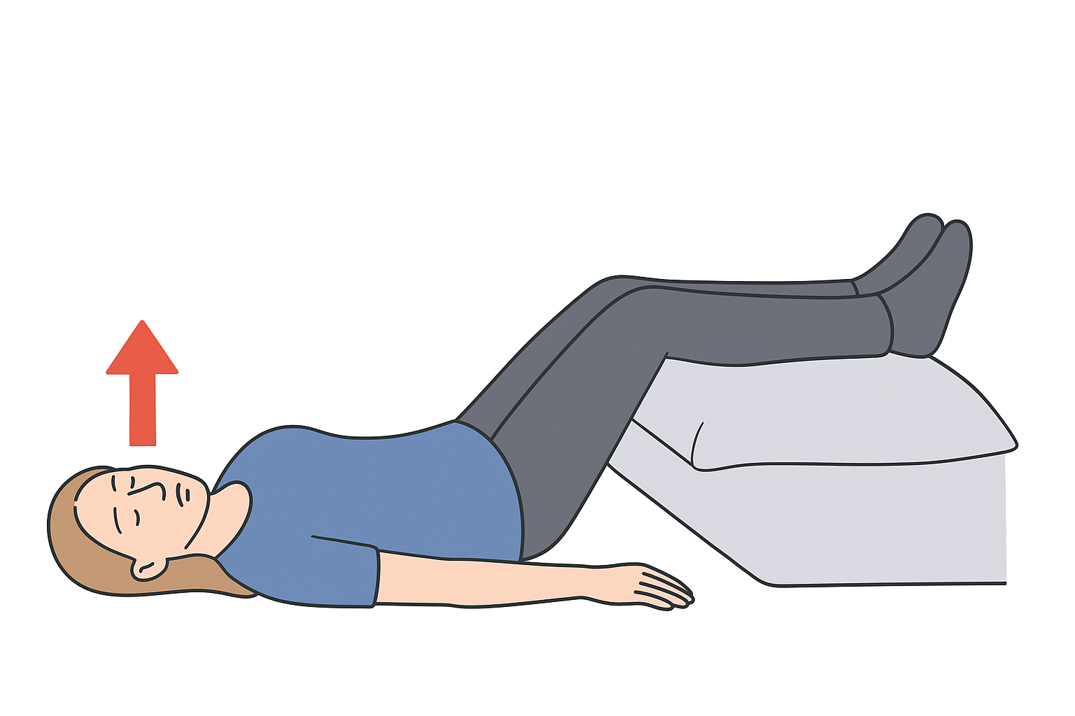
Lipotimia
Shtrije fëmijën në tokë – vendose në shpinë
Ngritja e këmbëve – ngri pak këmbët mbi nivelin e kokës
Kontrollo frymëmarrjen dhe puls
Siguro ajër të pastër
Mbikëqyrja – fëmija zakonisht rimëkëmbet brenda 1–2 minutash. Mos lejo të ngrihet menjëherë
Ndihma mjekësore – nëse lipotimia zgjat më shumë se 2–3 minuta, përsëritet shpesh, ose shoqërohet me konvulsione/trauma, njofto menjëherë 127.

Slide 17
Djegiet-Trajtimi fillestar
Ftoh me ujë të rrjedhshëm 10-15 min
Mos përdor vaj ose gjalpë
Mbulim me garzë sterile

Slide 18
Alergjitë dhe reaksionet anafilaktike
Shenja: frymëmarrje e vështirë, ënjtje
Vepro menjëherë me adrenaline! (Epipen)
Perdorimi i autoinjektorit te adrenalines
Hiq kapakun mbrojtës
Vendos në kofshë
Shtyp për 10 sekonda

Slide 19
Kutia e ndihmës së parë
Fasha, garza, doreza
Antiseptikë
Gërshërë, maskë CPR
Material steril
Medikamente bazë
Pajisje imobilizimi
Sigurohuni që kutia e ndihmës të jetë gjithmonë e plotësuar dhe në vend të dukshëm. Kontrolloni rregullisht datat e skadencës dhe plotësoni materialet e munguara. Nxënësit dhe mësuesit duhet të dinë vendndodhjen e saj.

Slide 20
Komunikimi me sherbimet emergjente
Telefono 127
Jep të dhënat bazë
Ndiq udhëzimet e tyre

Slide 21
Rendesia e dokumentimit
Njih pacientet me semundje kronike ne shkolle(Diabet Mellitus tip 1; Astma Bronkiale; Epilepsi)
Mbaj shënim çdo rast emergjent

Slide 22
Trajnimi i vazhdueshëm
Rifreskimi i njohurive është i domosdoshëm.
Trajnime periodike
Përfshirje aktive

Slide 23
Shembuj praktik
Kur një nxënës rrëzohet në palestër dhe ankohet për dhimbje të fortë dhe pamundësi për të lëvizur, dyshoni për frakturë. Mos përpiqni të lëvizni krahun ose këmbën. Sigurojeni nxënësin dhe thirrni menjëherë ndihmën mjekësore.
Nëse një nxënës mbytet gjatë ngrënies në mensë, reagoni shpejt me manovrën Heimlich. Qëndroni pas tij, bëni shtypje të forta deri sa objekti të largohet. Mbani gjithmonë qetësinë që nxënësi të mos trembet më shumë.

Slide 24
Nëse një nxënës ka alergji ushqimore dhe fillon të ketë ënjtje të fytyrës dhe vështirësi në frymëmarrje, veproni menjëherë. Përdorni auto-injektorin e adrenalinës nëse është i disponueshëm dhe thirrni urgjencën.
Nëse një nxënës digjet nga një material i nxehtë në laborator, vendosni menjëherë zonën nën ujë të rrjedhshëm. Mos përdorni substanca popullore si vaj ose gjalpë. Mbuloni me garzë sterile dhe mbajeni nxënësin të qetë.

Slide 25
Përfundime
Ndihma e shpejtë shpëton jetë!
Trajnimi rrit sigurinë.

